Slide 1
EV ENERGY DECISION SUPPORT
EV Speed Advisor
전기차 에너지 효율 기반
주행 속도 추천 시스템
XGBoost 예측 · Tolerance 기반 최적화 · Streamlit Prototype
예측 모델을 실제 주행 의사결정으로 확장

Slide 2
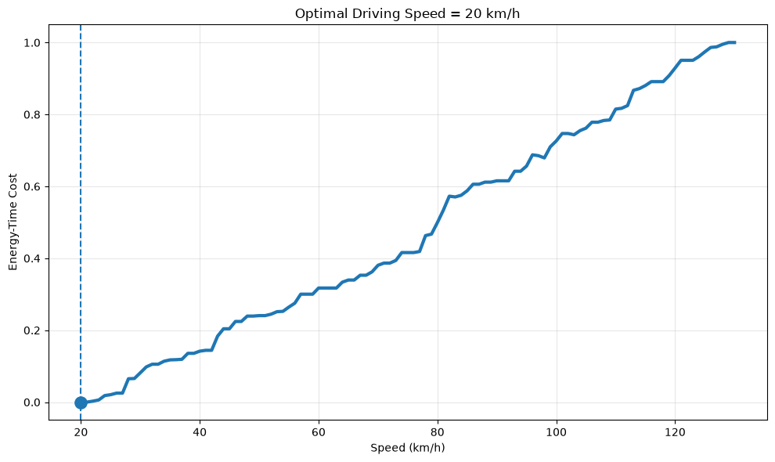
01 · PROBLEM DEFINITION
에너지 최소만으로는 현실적인 속도를 고를 수 없다
속도를 낮추면 효율은 좋아지지만
주행시간이 과도하게 늘어난다
현재 차량과 도로 조건에서 최소 에너지 소비량을 크게 희생하지 않으면서, 실제 운전자가 수용할 수 있는 속도를 찾아야 한다.
“효율 손실을 제한하면서 얼마나 빠르게 갈 것인가?”
목표: 에너지 예측 모델 + 속도 탐색 알고리즘을 결합한 의사결정 지원
02

Slide 3
02 · DATA STRUCTURE
데이터셋 구조 : 주행 조건 → 에너지 소비량
주행 조건
차량 상태
환경 · 부가전력
speed_kmh
payload_kg
ambient_temp_C
road_grade_pct
battery_temp_C
hvac_power_kw
trip_distance_km
tire_pressure_bar
driving_style_index
Target: energy_consumption_kwhper100km
100km 당 예상 에너지 소비량을 회귀모델로 예측한다.
03

Slide 4
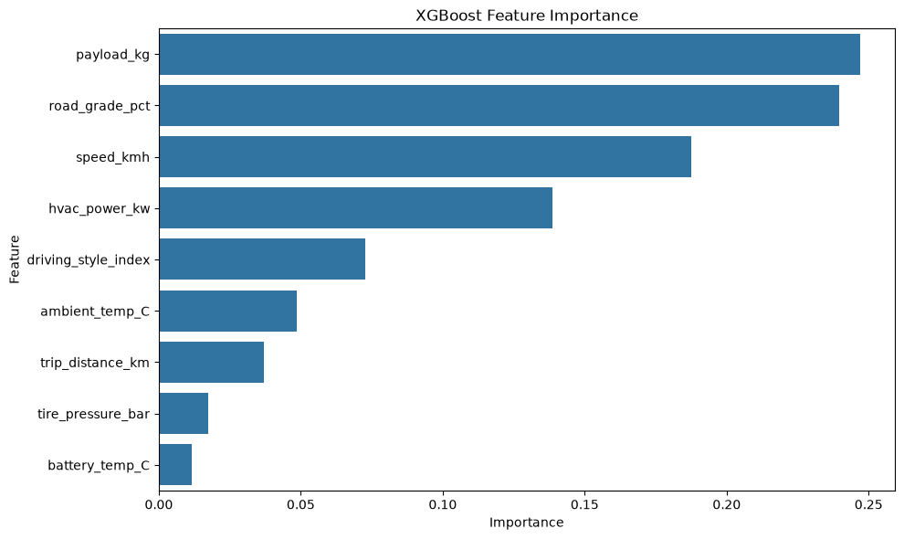
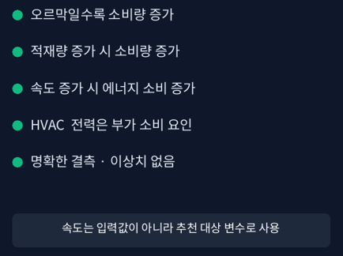
03 · EXPLORATORY ANALYSIS
경사도·적재량·속도·HVAC가 소비 증가를 주도했다
↑
EDA TAKEAWAY
↑
↑
↑
※ 막대는 EDA에서 확인된 상대적 관계를 개념적으로 표현
데이터 특성: 대부분 수치형 · 복잡한 결측 처리 불필요 · 원본 변수의 정보 손실을 최소화
04

Slide 5
04 · MODEL SELECTION
모델링 : 3개 회귀모델 비교 후 XGBoost 선택
Linear Regression
Random Forest
XGBoost
선형 baseline
기본 구조 확인
비선형 · 상호작용 학습
트리 평균 ensemble
잔차를 순차적으로 보완
최종 모델
Test RMSE 비교
최종 선택 근거
XGBoost는 RMSE, MAE, R² 모두에서 가장 우수하다.
R² 약 0.947로 테스트 데이터의 에너지 소비량 변동을 가장 잘 설명했다.
XGBoost: RMSE 0.866 · MAE 0.693 · R² 0.947
05

Slide 6
05 · SYSTEM ARCHITECTURE
학습 구조 : 예측 모델과 추천 알고리즘 분리
XGBoost는 최적 속도를 직접 학습하지 않는다. 에너지 소비량을 예측하고, 별도 알고리즘이 추천 속도를 결정한다.
입력 Feature
9개 수치형 변수
XGBoost
Regression
예측 Target
kWh/100km
속도 탐색
20~130 km/h
모드별
추천 속도
Total Energy = Predicted Consumption × Distance / 100
Travel Time = Distance / Speed
06

Slide 7

06 · MODE LOGIC
Tolerance는 효율 손실의 한도를 직관적으로 제어한다
$$E\left(v\right)≤\left(1+ε\right)E_{min}$$
Perfect
Eco
Balanced
Fast
0%
10%
17%
25%
순수 에너지 최소 속도
효율 기준점
에너지 절약 중심
낮은 손실 허용
에너지와 주행시간의
균형점
시간 효율성 중심
더 넓은 후보 허용
사용자는 “최소 에너지보다 몇 %까지 더 쓸 것인가”를 직접 이해하고 선택할 수 있다.
07

Slide 8
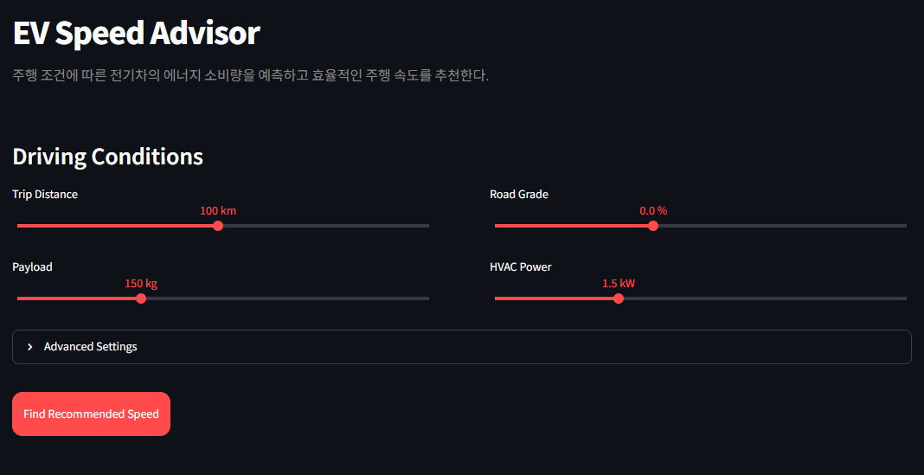
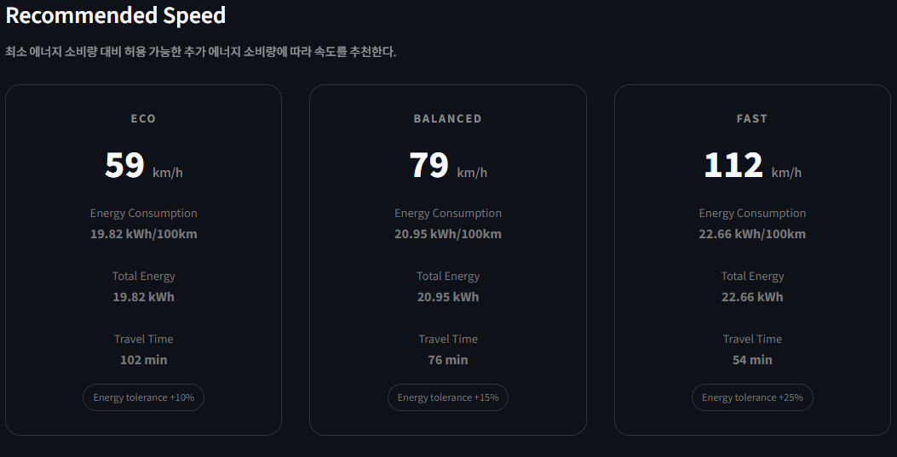
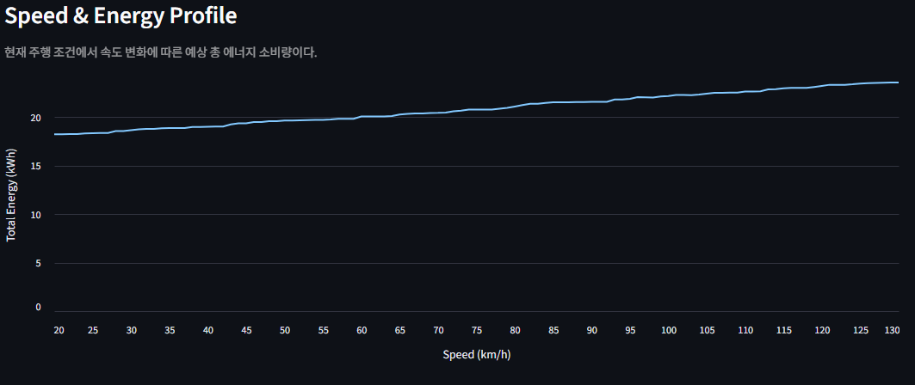
07 · SERVICE PROTOTYPE
주행 조건 입력부터 모드별 결과까지 한 화면에서 제공한다
① 주행 조건 입력
② Eco · Balanced · Fast 추천
③ 속도–에너지 프로파일
주요 조건 설정 학습 데이터 중앙값을 기본값으로 적용 Advanced Settings에서 세부 변수 조정
08

Slide 9
08 · LIMITATIONS & ROADMAP
현재 한계를 보완하면 구간별 속도 추천으로 확장할 수 있다
현재 한계
확장 방향
데이터 한계
지도·고도 데이터 연동
현재 데이터는 결측·이상치가 거의 없는 정제된 구조라 실제 주행 데이터 기반 검증이 필요하다.
출발지와 도착지를 입력하면 구간별 elevation profile을 자동 추출한다.
경로 표현 한계
외부 API 연결
현재는 평균 경사도를 입력하지만 실제 도로는 구간별 경사도 변화가 존재한다.
날씨 API로 외기 온도를 자동 입력하고, 차량 데이터로 배터리 온도를 반영한다.
차량별 특성 미반영
서비스 구조 확장
차종, 공기저항, 배터리 용량, 타이어 규격 등이 모델에 포함되지 않았다.
Streamlit MVP 이후 FastAPI + Web/Mobile frontend 구조로 확장할 수 있다.
최종 방향: 단일 평균 속도 추천에서 구간별 speed profile 추천으로 확장
09

